Slide 1
Тестовые данные: подготовка, классификация и ошибки при работе с ними
Поддержка и тестирование программных модулей

Slide 2
Цель лекции
Сформировать у студентов понимание того, что такое тестовые данные, зачем они нужны в тестировании программных модулей, как их подготавливать, классифицировать и использовать при проверке функциональности, а также какие ошибки чаще всего возникают при работе с тестовыми данными.

Slide 3
Что такое тестовые данные
Тестовые данные — это входные данные, которые используются для проверки работы программного продукта, модуля, функции, формы, API или базы данных.
Тестовые данные нужны для того, чтобы проверить:
принимает ли система корректные значения;
отклоняет ли система некорректные значения;
правильно ли обрабатывает пустые поля;
корректно ли работает на границах допустимых значений;
как ведет себя при нестандартных ситуациях;
не нарушаются ли требования безопасности;
правильно ли сохраняются, изменяются и удаляются данные.
Простыми словами:
Тестовые данные — это значения, которые тестировщик вводит или передает в систему, чтобы проверить, правильно ли она работает.

Slide 4
Примеры тестовых данных
1. Форма регистрации пользователя
Поля: имя; email; пароль; подтверждение пароля; дата рождения; телефон.
Примеры тестовых данных:
Проверка | Тестовые данные | Ожидаемый результат
Корректная регистрация | Иван, ivan@test.com, Pass1234 | Пользователь зарегистрирован
Пустое имя | "", ivan@test.com, Pass1234 | Ошибка: имя обязательно
Невалидный email | ivantest.com | Ошибка формата email
Короткий пароль | 12345 | Ошибка: пароль слишком короткий
Разные пароли | Pass1234 и Pass5678 | Ошибка: пароли не совпадают
Уже существующий email | used@test.com | Ошибка: email уже используется

Slide 5
Примеры тестовых данных
2. Форма оплаты
Поля: номер карты; срок действия; CVV; имя владельца; сумма оплаты.
Примеры:
Проверка | Тестовые данные | Ожидаемый результат
Валидная карта | 4111111111111111, 12/28, 123 | Оплата проходит
Пустой номер карты | "" | Ошибка
Короткий номер карты | 4111 | Ошибка
Истекший срок карты | 01/20 | Ошибка
Неверный CVV | 12 | Ошибка
Нулевая сумма | 0 | Ошибка или запрет оплаты
Отрицательная сумма | -100 | Ошибка

Slide 6
Зачем нужны тестовые данные
Тестовые данные позволяют:
Проверить требования Например, если требование говорит, что пароль должен быть минимум 8 символов, нужны данные с 7, 8 и 9 символами.
Проверить позитивные сценарии То есть ситуации, когда пользователь вводит корректные данные.
Проверить негативные сценарии То есть ситуации, когда пользователь вводит неверные данные.
Проверить граничные значения Например, минимальная и максимальная длина поля.
Найти дефекты Неправильно подобранные или необычные данные часто помогают найти ошибки.
Обеспечить полноту тестирования Без данных невозможно доказать, что система проверена в разных условиях.
Повторить тесты Хорошо подготовленные данные позволяют повторно выполнить тест и получить сопоставимый результат.

Slide 7
Классификация тестовых данных
1. Валидные данные
Валидные данные — это корректные данные, которые соответствуют требованиям системы.
Примеры:
Валидные данные используются для позитивного тестирования.
Пример:
Если пользователь вводит корректный email и пароль, система должна выполнить вход.
Поле | Валидные данные
Email | user@test.com
Пароль | Pass1234
Возраст 18–65 | 25
Телефон | +77011234567
Количество товара | 1, 5, 10
Дата рождения | 15.04.2000

Slide 8
Классификация тестовых данных
2. Невалидные данные
Невалидные данные — это данные, которые не соответствуют требованиям.
Примеры:
Поле | Невалидные данные
Email | user.com, user@, @test.com
Пароль | 123
Возраст 18–65 | 17, 66, abc
Телефон | 123, phone
Количество товара | 0, -1, abc
Дата | 32.13.2025
Невалидные данные используются для негативного тестирования.
Пример:
Если пользователь вводит email без символа @, система должна показать ошибку

Slide 9
Классификация тестовых данных
3. Граничные данные – это значения на границах допустимого диапазона и рядом с ними.
Пример требования: Возраст пользователя должен быть от 18 до 65 лет.
Тестовые данные:
Значение | Тип | Ожидаемый результат
17 | Ниже нижней границы | Ошибка
18 | Нижняя граница | Принято
19 | Чуть выше нижней границы | Принято
64 | Чуть ниже верхней границы | Принято
65 | Верхняя граница | Принято
66 | Выше верхней границы | Ошибка
Граничные значения особенно важны, потому что ошибки часто возникают именно на границах диапазонов.

Slide 10
Классификация тестовых данных
4. Пустые данные
Пустые данные — это отсутствие значения в обязательном или необязательном поле.
Примеры:
Пустые значения обязательно нужно проверять для всех важных форм
Поле | Пустые данные | Ожидаемый результат
Email | "" | Ошибка, если поле обязательное
Пароль | "" | Ошибка
Имя | "" | Ошибка
Комментарий | "" | Может быть принято, если поле необязательное
Поиск | "" | Система может показать все данные или сообщение

Slide 11
Классификация тестовых данных
5. Специальные символы
Специальные символы помогают проверить устойчивость системы к нестандартному вводу.
Примеры:
Такие данные важны для проверки:
валидации;
безопасности;
обработки HTML;
защиты от SQL-инъекций;
защиты от XSS;
корректного сохранения текста.
Поле | Данные
Имя | Иван!@#$%
Комментарий | <script>alert(1)</script>
Поиск | "' OR '1'='1
Пароль | P@ssw0rd!
Адрес | ул. Абая, д. 10/2

Slide 12
Классификация тестовых данных
6. Длинные данные
Длинные данные используются для проверки ограничений по длине.
Пример требования:
Имя пользователя должно содержать от 2 до 50 символов.
Тестовые данные:
Длина | Пример | Ожидаемый результат
1 символ | А | Ошибка
2 символа | Ан | Принято
50 символов | строка из 50 символов | Принято
51 символ | строка из 51 символа | Ошибка

Slide 13
Классификация тестовых данных
7. Данные разных типов
Проверяется, как система обрабатывает неправильный тип данных.
Примеры:
Поле | Ожидаемый тип | Неверный тип
Возраст | Число | abc
Дата | Дата | текст
Email | Email | 12345
Количество | Целое число | 1.5, abc
Цена | Число | ten

Slide 14
Классификация тестовых данных
8. Реальные и синтетические данные
Реальные данные — это данные, взятые из настоящей системы или похожие на настоящие.
Пример:
реальные форматы email;
реальные города;
реальные типы заказов;
реальные роли пользователей
Плюсы:
приближены к реальной эксплуатации;
помогают найти реальные проблемы.
Минусы:
могут содержать персональные данные;
требуют обезличивания;
могут нарушать безопасность

Slide 15
Классификация тестовых данных
8. Реальные и синтетические данные
Синтетические данные — это искусственно созданные данные для тестирования.
Пример:
testuser1@test.com;
Test12345;
User_001;
тестовая банковская карта;
тестовые API-ответы.
Плюсы:
безопасны;
легко контролируются;
можно быстро создать нужные комбинации.
Минусы:
не всегда отражают реальные пользовательские сценарии.

Slide 16
Подходы к подготовке тестовых данных
1. Подготовка на основе требований
Это основной подход.
Алгоритм:
изучить требования;
выделить поля, функции и ограничения;
определить допустимые значения;
определить недопустимые значения;
определить граничные значения;
определить специальные случаи;
подготовить таблицу тестовых данных;
связать данные с тест-кейсами.
Пример:
Требование: поле «Количество товара» принимает значения от 1 до 99.
Тип | Данные | Ожидаемый результат
Ниже границы | 0 | Ошибка
Нижняя граница | 1 | Принято
Внутри диапазона | 50 | Принято
Верхняя граница | 99 | Принято
Выше границы | 100 | Ошибка
Неверный тип | abc | Ошибка
Пусто | "" | Ошибка

Slide 17
Подходы к подготовке тестовых данных
2. Классы эквивалентности — это метод, при котором все возможные данные делятся на группы, внутри которых система должна вести себя одинаково.
Пример:
Требование: возраст от 18 до 65.
Классы:
Класс | Диапазон | Пример
Невалидный | меньше 18 | 17
Валидный | от 18 до 65 | 30
Невалидный | больше 65 | 66
Не нужно проверять все значения от 18 до 65. Достаточно взять несколько характерных значений.

Slide 18
Подходы к подготовке тестовых данных
3. Анализ граничных значений — это метод подбора данных около минимальных и максимальных допустимых значений.
Пример:
Требование: пароль от 8 до 20 символов.
Данные:
Длина | Ожидаемый результат
7 | Ошибка
8 | Принято
9 | Принято
19 | Принято
20 | Принято
21 | Ошибка
Этот метод помогает находить ошибки в условиях:
< вместо <=;
> вместо >=;
неправильная проверка длины;
неправильное округление;
неверная обработка минимума и максимума.

Slide 19
Подходы к подготовке тестовых данных
4. Позитивные и негативные данные
Позитивные данные
Используются для проверки корректной работы системы.
Пример:
правильный email;
правильный пароль;
допустимый возраст;
существующий товар;
валидный API-запрос
Негативные данные
Используются для проверки ошибок и защиты системы.
Пример:
пустой email;
неверный пароль;
отрицательная цена;
несуществующий ID;
невалидный JSON;
неправильный токен авторизации

Slide 20
Подходы к подготовке тестовых данных
5. Комбинирование данных
Иногда ошибка появляется только при сочетании нескольких условий.
Пример для формы заказа:
Условие 1 | Условие 2 | Условие 3 | Ожидаемый результат
Товар есть в наличии | Доставка доступна | Оплата успешна | Заказ создан
Товара нет | Доставка доступна | Оплата успешна | Ошибка наличия
Товар есть | Доставка недоступна | Оплата успешна | Ошибка доставки
Товар есть | Доставка доступна | Оплата неуспешна | Ошибка оплаты
Для сложных комбинаций можно использовать:
pairwise testing;
таблицы решений;
таблицы переходов состояний.

Slide 21
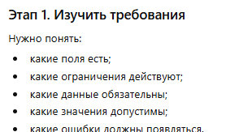
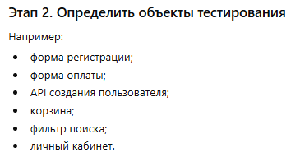
Этапы подготовки тестовых данных

Slide 22
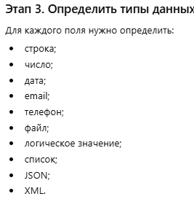
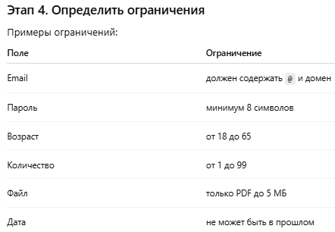
Этапы подготовки тестовых данных

Slide 23
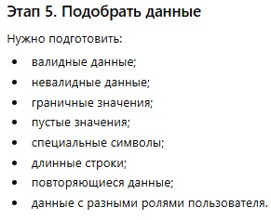
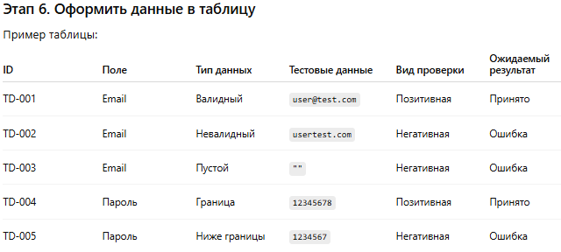
Этапы подготовки тестовых данных

Slide 24
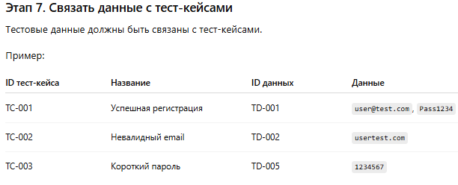
Этапы подготовки тестовых данных
Этап 8. Проверить актуальность данных
Перед выполнением тестов нужно убедиться:
тестовый пользователь существует или не существует — в зависимости от сценария;
данные не устарели;
аккаунт не заблокирован;
токен авторизации действителен;
тестовая база доступна;
данные не были изменены другими тестами.

Slide 25
Пример подготовки тестовых данных для формы регистрации
Требования
Имя обязательно.
Имя должно быть от 2 до 50 символов.
Email обязателен.
Email должен быть уникальным.
Email должен быть в корректном формате.
Пароль должен быть от 8 до 20 символов.
Пароль должен содержать букву и цифру.
Подтверждение пароля должно совпадать с паролем.
ID | Проверка | Имя | Email | Пароль | Подтверждение | Ожидаемый результат
TD-001 | Успешная регистрация | Иван | ivan@test.com | Pass1234 | Pass1234 | Регистрация успешна
TD-002 | Пустое имя | "" | ivan2@test.com | Pass1234 | Pass1234 | Ошибка имени
TD-003 | Имя 1 символ | А | ivan3@test.com | Pass1234 | Pass1234 | Ошибка длины имени
TD-004 | Имя 2 символа | Ан | ivan4@test.com | Pass1234 | Pass1234 | Принято
TD-005 | Пустой email | Иван | "" | Pass1234 | Pass1234 | Ошибка email
TD-006 | Невалидный email | Иван | ivantest.com | Pass1234 | Pass1234 | Ошибка формата email
TD-007 | Уже существующий email | Иван | used@test.com | Pass1234 | Pass1234 | Ошибка уникальности
TD-008 | Пароль 7 символов | Иван | ivan8@test.com | Pass123 | Pass123 | Ошибка длины пароля
TD-009 | Пароль 8 символов | Иван | ivan9@test.com | Pass1234 | Pass1234 | Принято
TD-010 | Пароль без цифр | Иван | ivan10@test.com | Password | Password | Ошибка состава пароля
TD-011 | Пароли не совпадают | Иван | ivan11@test.com | Pass1234 | Pass5678 | Ошибка совпадения паролей
TD-012 | Спецсимволы в имени | Иван<script> | ivan12@test.com | Pass1234 | Pass1234 | Ошибка или экранирование

Slide 26
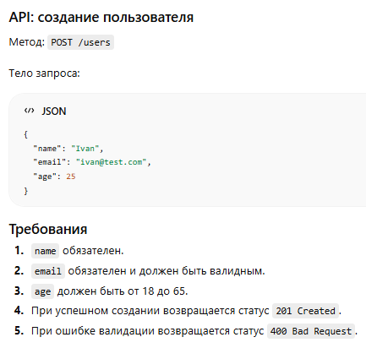
Пример подготовки тестовых данных для формы регистрации
ID | Проверка | JSON | Ожидаемый статус
TD-API-001 | Валидный пользователь | {"name":"Ivan","email":"ivan@test.com","age":25} | 201
TD-API-002 | Пустое имя | {"name":"","email":"ivan@test.com","age":25} | 400
TD-API-003 | Невалидный email | {"name":"Ivan","email":"ivantest.com","age":25} | 400
TD-API-004 | Возраст 17 | {"name":"Ivan","email":"ivan@test.com","age":17} | 400
TD-API-005 | Возраст 18 | {"name":"Ivan","email":"ivan@test.com","age":18} | 201
TD-API-006 | Возраст 65 | {"name":"Ivan","email":"ivan@test.com","age":65} | 201
TD-API-007 | Возраст 66 | {"name":"Ivan","email":"ivan@test.com","age":66} | 400
TD-API-008 | Возраст текстом | {"name":"Ivan","email":"ivan@test.com","age":"abc"} | 400

Slide 27
Ошибки при работе с тестовыми данными
Использование только позитивных данных
Отсутствие граничных значений
Использование случайных данных без связи с требованиями
Использование реальных персональных данных
Неактуальные данные
Зависимость тестов друг от друга (Плохо: Первый тест создает пользователя. Второй тест использует этого пользователя. Если первый тест упал, второй тоже падает. Правильно: готовить данные перед каждым тестом; использовать независимые тестовые наборы; очищать данные после тестов.
Отсутствие очистки данных
Недостаточная проверка негативных сценариев

Slide 28
Как проверить качество тестовых данных
Критерий | Объяснение
Полным | Покрывает основные требования
Разнообразным | Включает позитивные, негативные и граничные данные
Актуальным | Данные существуют и соответствуют текущей версии системы
Безопасным | Не содержит реальных персональных данных
Повторяемым | Позволяет повторно выполнить тест
Понятным | Легко понять, для какой проверки используется
Связанным с тест-кейсами | У каждого набора данных есть назначение
Управляемым | Данные можно создать, изменить или удалить

Slide 29
Задание. Подготовить набор тестовых данных для формы оплаты.
Поля: номер карты; срок действия; CVV; сумма оплаты; email для чека.
Нужно заполнить таблицу.
ID | Проверка | Номер карты | Срок действия | CVV | Сумма | Email | Ожидаемый результат
TD-001 | Успешная оплата
TD-002 | Пустой номер карты
TD-003 | Неверный CVV
TD-004 | Истекший срок карты
TD-005 | Нулевая сумма
TD-006 | Невалидный email
TD-007 | Отрицательная сумма
TD-008 | Пустые обязательные поля

Slide 30
Контрольные вопросы
Что такое тестовые данные?
Для чего используются тестовые данные?
Какие бывают виды тестовых данных?
Чем валидные данные отличаются от невалидных?
Что такое граничные значения?
Почему важно проверять пустые поля?
Какие данные используются для негативного тестирования?
Чем реальные данные отличаются от синтетических?
Какие этапы включает подготовка тестовых данных?
Что такое классы эквивалентности?
Что такое анализ граничных значений?
Почему нельзя использовать реальные персональные данные?
Какие ошибки возникают при работе с тестовыми данными?
Как тестовые данные связаны с тестовым покрытием?

